Slide 1


Algorithm Seminar
http://supercom.korea.ac.kr
드래곤 커브 (문제 ID: DRAGON, 난이도:중)
김혜민

Slide 2
http://supercom.korea.ac.kr
드래곤 커브를 그리는 방법을 드래곤 커브 문자열이라고 한다
드래곤 커브 문자열은 X, Y, F, +, _로 구성되어 있다
0세대 문자열은 FX이다.
이후의 다음 세대는 이전 세대 문자열의 각 글자를 다음과 같이 치환해서 만든다
X -> X+YF
Y -> FX-Y
0세대 : FX
1세대 : FX+YF
2세대 : FX+YF+FX-YF

Slide 3
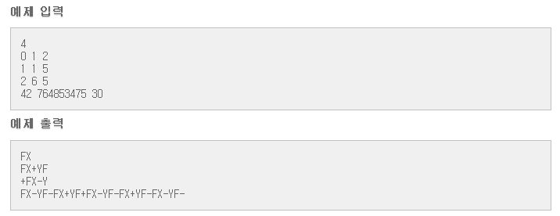
http://supercom.korea.ac.kr
문제
n세대 드래곤 커브 문자열 중 p번째 글자부터 l글자만을 계산하는 프로그램을 작성하세요

Slide 4
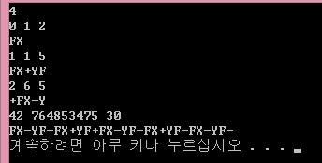
Result

